Slide 1
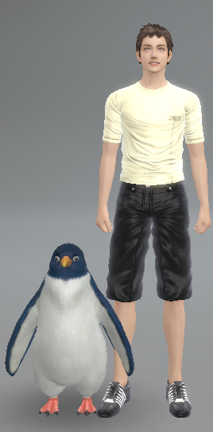
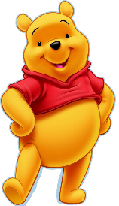
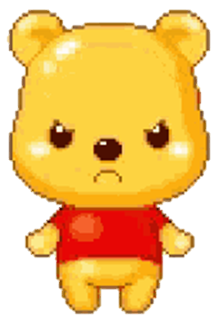
소풍을 간 곰 형제 - 사이즈
2족 보행으로 이동을 하는 곰
형 곰은 기존 펭귄에 비해 살짝 큰 정도이고, 동생 곰은 기존 펭귄에 비해 2/3 정도 크기가 된다.
형 곰은 펭귄과 동일한 넓이를 가지고 있고, 동생 곰은 기존 펭귀에 비해 2/3 정도 넓이를 가지고 있다.

Slide 2
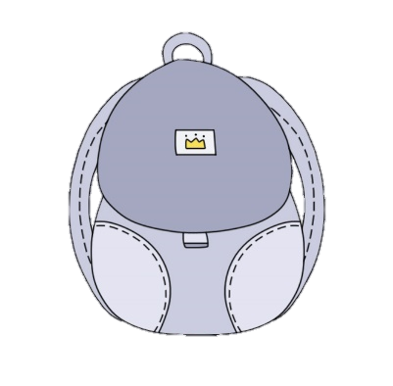
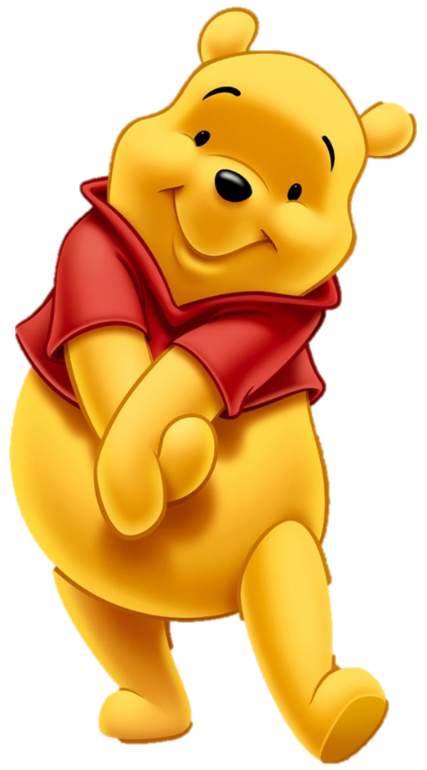


소풍을 간 곰 형제 – 기본 형태
아래와 같이 곰돌이 푸같은 뚱뚱한 곰 형태로 곰은 상의만 입고 있다.
5성은 단순히 곰 한마리, 6성은 동생 곰이 추가되며, 7성은 형 곰과 동생 곰에 사진기, 소풍 피크닉 도시락, 배낭 등으로 장식하고 있다.
동생 곰은 이전에 젤리 곰과 동일하게 형 곰을 따라 다닌다.
사람처럼 2발로 걷고 두손으로 도구를 이용한다.
5성
6성
7성

Slide 3
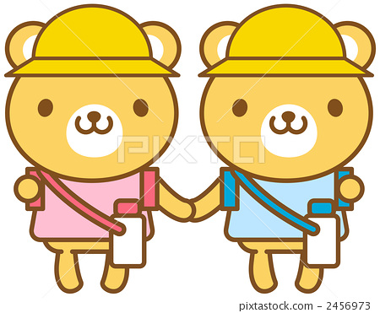
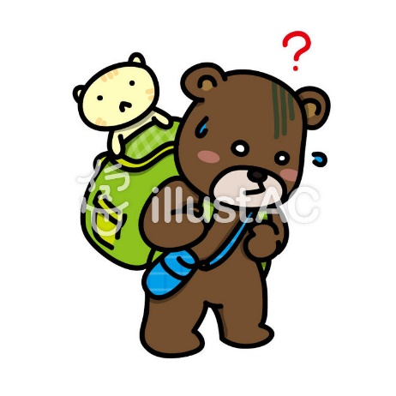
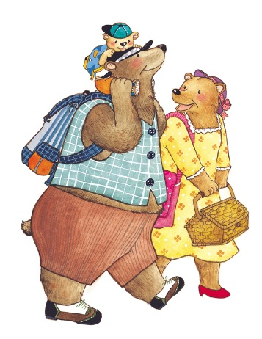
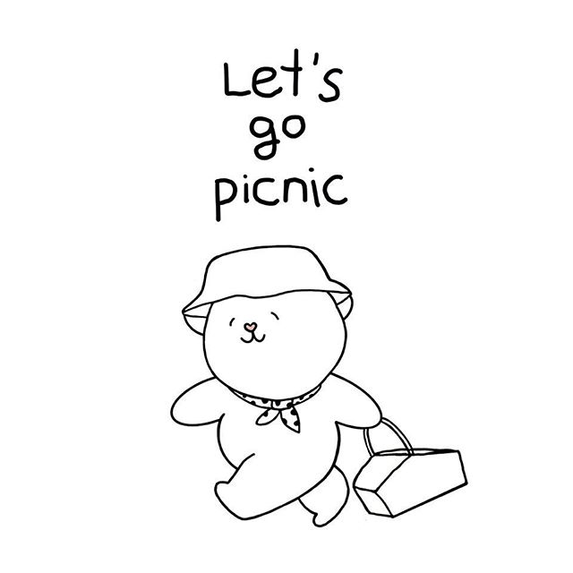
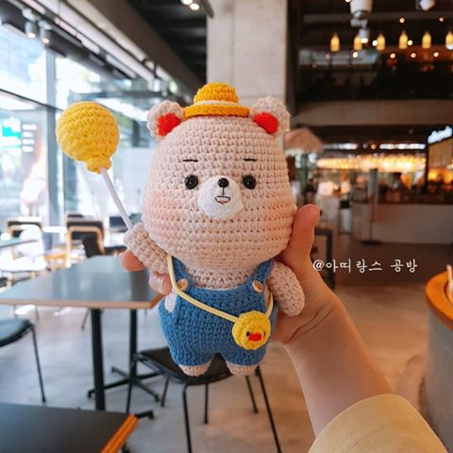

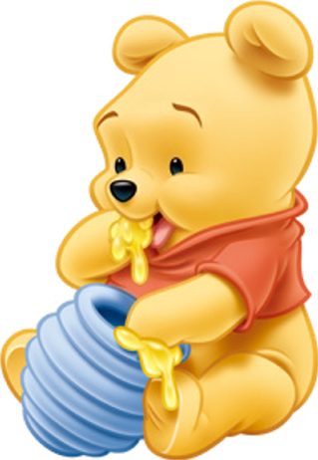
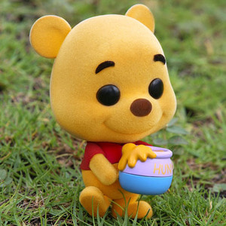
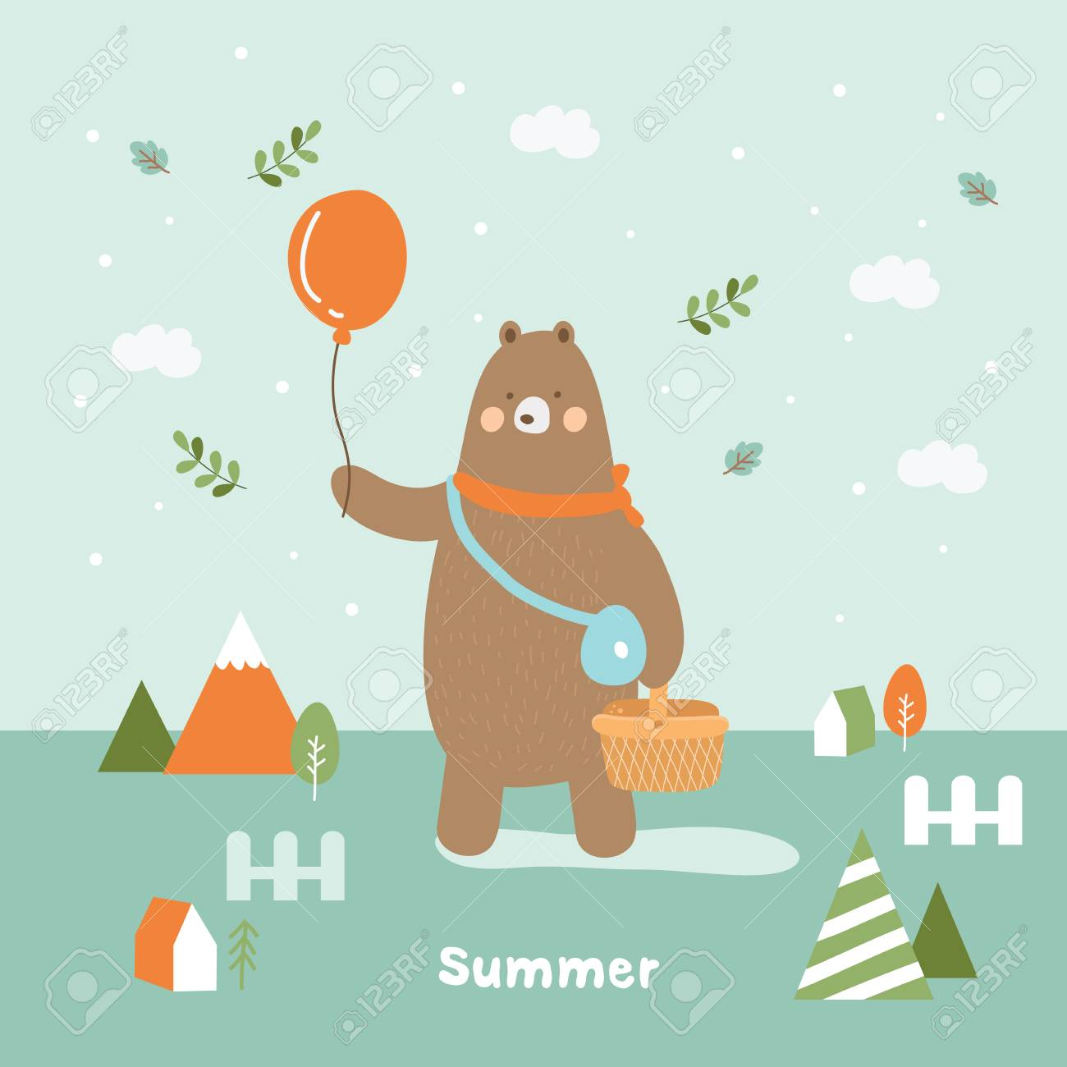

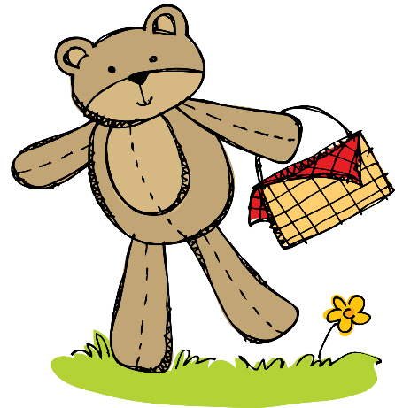

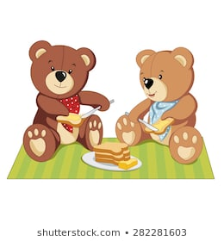
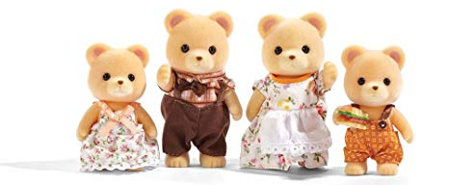
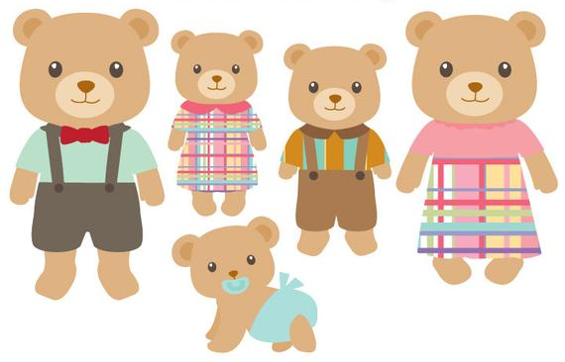
소풍을 간 곰 형제 – 기본 형태 예시

Slide 4
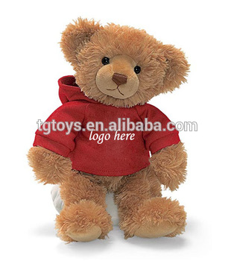
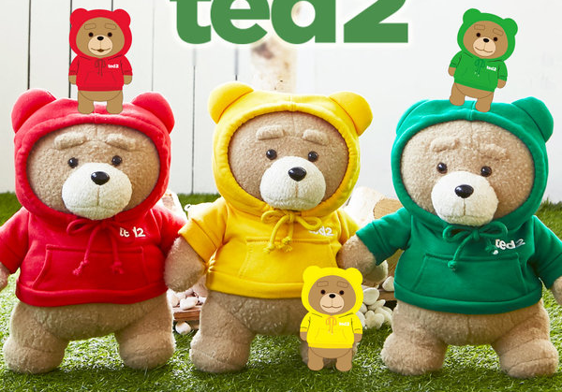
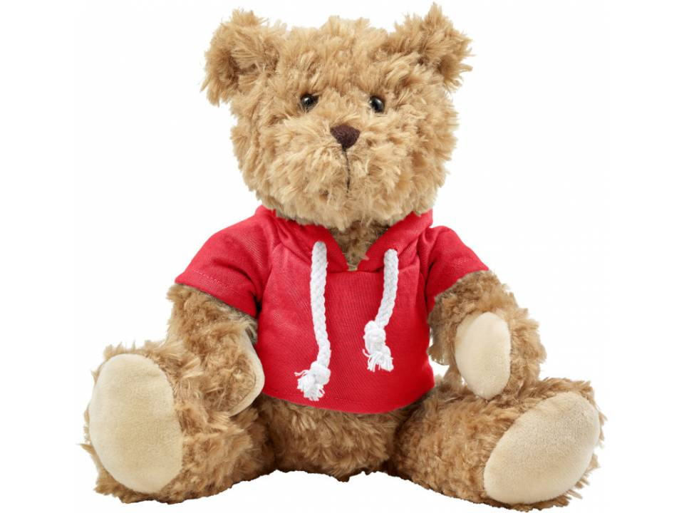
소풍을 간 곰 형제 – 5성 특징
통통한 곰이 상의만 입은 형태.
곰은 2족 보행을 한다.

Slide 5
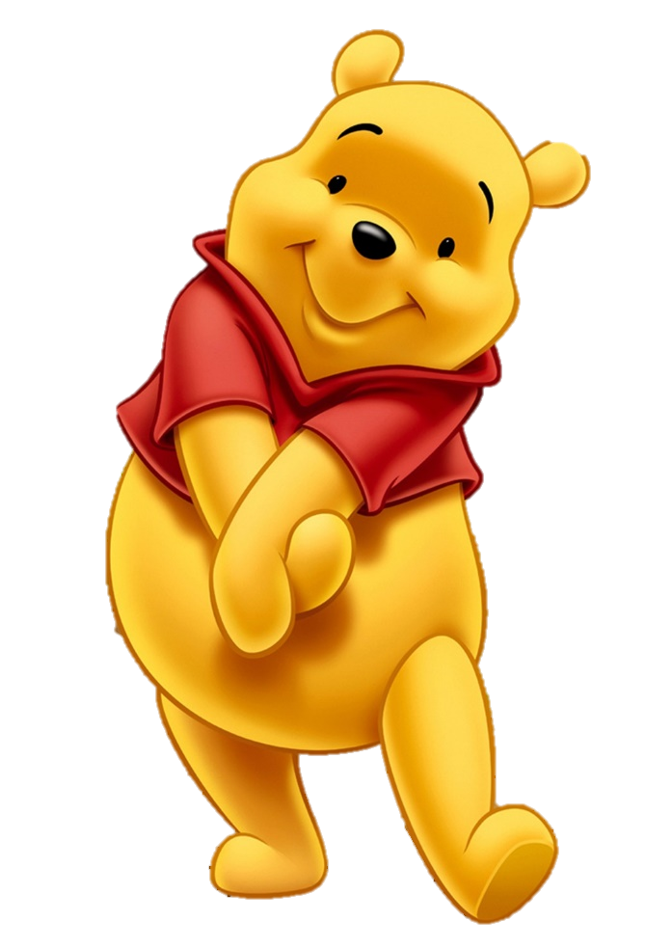
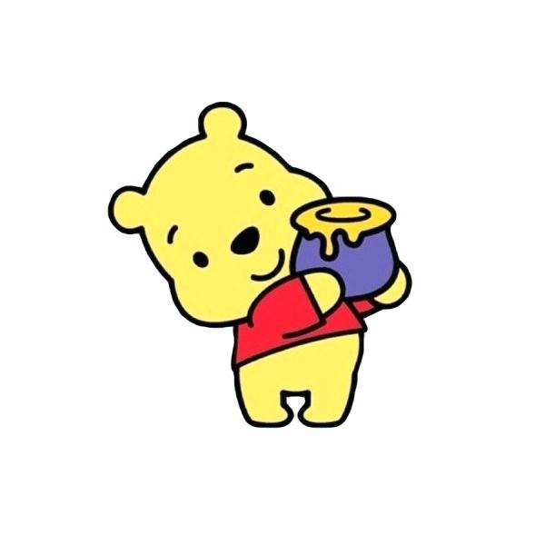
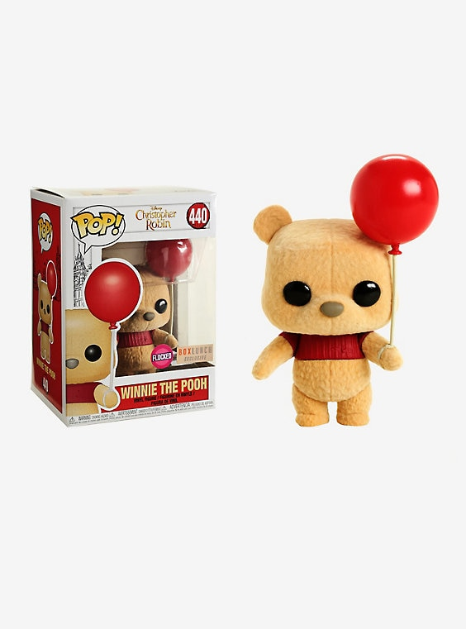
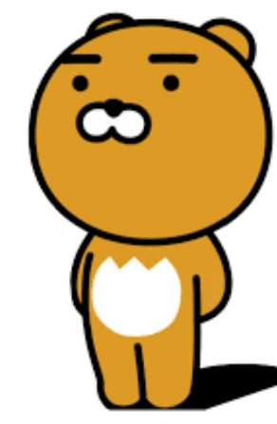
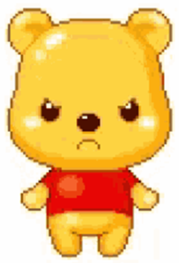
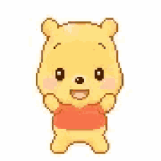
소풍을 간 곰 형제 – 6성 특징
5성 곰 뒤쪽에 동생 곰이 추가된다.
동생 곰은 머리는 크고 몸은 머리보다 더 작다.
형 곰과 똑같이 상의만 입고 있고 하의는 입지 않고 있다.
동생 곰은
몸보다 머리가 더 크고,
몸집은 더 작다.

Slide 6



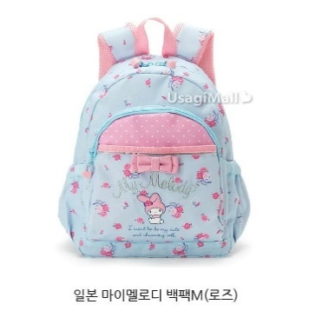



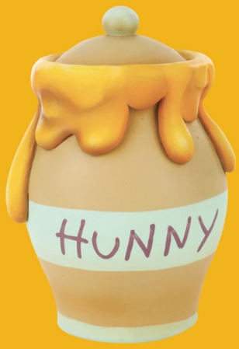



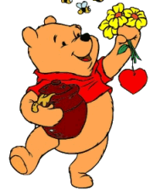


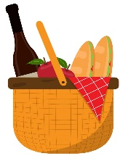


소풍을 간 곰 형제 – 7성 특징
6성에서 꿀통, 피크닉 도시락, 소풍 배낭, 풍선이 추가된다.
두 곰은 모두 소풍 배낭을 매고 있다.
형 곰은 한 손에 꿀 통을 들고 다른 한 손으로는 풍선을 들고 있다.
동생 곰은 두 손으로 피크닉 도시락을 들고 있다.
둘 다 귀여운 천 배낭을 매고 있다.
한 손에
꿀 통을 들고 있다.
두 손으로 자기 몸만한
피크닉 도시락을
들고 있다.

Slide 7
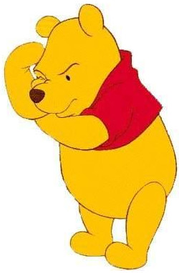
소풍을 간 곰 형제 – 애니메이션
걷기
2족보행으로 걷기 / 뛰기를 한다.
대기 : 바닥에 털썩 주저 앉아서 뭔가를 곰곰히 생각한다.
상호액션 : 유저 캐릭터 주위에 나비가 날아다니자 유저 캐릭터와 곰이 넋 놓고 나비를 바라본다. 이후 나비가 곰(형) 머리 위에 앉았다가 다시 날아가자 곰이 그 날아가는 모습을 보며 박수를 친다.

